Slide 1
2023 Theme
Notes:
Four Things I Want To Do in This Lesson…
1.) Hold Your Speech To The Highest Standards
2.) Speak To Transform (Not Just Sugar-Coat)
3.) Avoid Dangerous Discussions
4.) Use These Best Practices

Slide 2
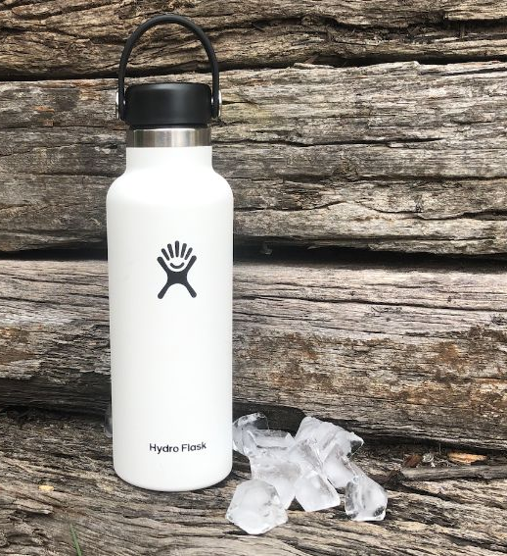
Conocido por…
Una frase con mucho significado
Salud
Utilidad
Valores
Notes:
No solo es una imagen inspiradora, es una frase rica en significado.
Podrías estar diciendo: Phillip, es difícil para mí emocionarme con un "recipiente". Quiero decir, me gusta mi taza de café, pero incluso allí, se trata principalmente del café.
Así que déjame explicarte lo rica que es esta frase al hablar de las botellas de agua de metal con las que has visto a mucha gente en los últimos años...
Hydro-Flask se inició en 2008 porTravisRosbachy Cindy Webber.
Después de vender sus botellas de agua en Farmer's Markets en Bend, Oregón, explotaron en popularidad. En 2012, los fundadores no pudieron satisfacer la gran demanda, por lo que vendieron la empresa a un grupo de inversores. Estos inversores trajeron a un ejecutivo tecnológico consumado como director ejecutivo y las cosas despegaron nuevamente, de modo que en 2016 la empresa se vendió a una importante marca de consumo por $ 210 millones.
El éxito se atribuye a 3 cosas. Bienestar, función y valores…
Bienestar: estoy bebiendo agua en lugar de algo artificial o azucarado. Estoy activo. Me mantengo hidratado.
Función: Hydro Flask terminó siendo el líder de la industria porque el fundador quería específicamente una boca más ancha en la que fuera más fácil agregar cubitos de hielo completos y más cómoda para beber. La función realmente importaba.
Valores - Están diseñados para ser llevados, no solo metidos en una mochila o bolsillo. (Señalización de la virtud) Llevar una sugerencia: no uso botellas de agua de plástico: este recipiente reutilizable es mejor para el medio ambiente. Y por cierto, probablemente hayas notado este gran recubrimiento en polvo... Yo también me veo muy bien haciéndolo. Matrimonio de responsabilidad y atractivo
CON EL TIEMPO: estas 3 cualidades se asociaron con estos atractivos contenedores.
Pensamos: eso es mucha psicología para asignarle a una botella de agua... y te entiendo... pero la verdad es que su éxito no es el resultado de UNO de estos factores solamente: tuvieron éxito financiero porque los 3 se unieron.
Y creo que verás mientras estudiamos esta noche que estos 3 factores aparecen en 2 Timoteo 2...

Slide 3
Conocido por…
Una frase con mucho significado
²¹ Por tanto, si alguien se limpia de estas cosas, será un vaso para honra, santificado, útil para el Señor, preparado para toda buena obra. 22 Huye, pues, de las pasiones juveniles y sigue la justicia, la fe, el amor y la paz, con los que invocan al Señor con un corazón puro.
Salud
Utilidad
Valores
Notes:
No solo es una imagen inspiradora, es una frase rica en significado.
Podrías estar diciendo: Phillip, es difícil para mí emocionarme con un "recipiente". Quiero decir, me gusta mi taza de café, pero incluso allí, se trata principalmente del café.
Así que déjame explicarte lo rica que es esta frase al hablar de las botellas de agua de metal con las que has visto a mucha gente en los últimos años...
Hydro-Flask se inició en 2008 porTravisRosbachy Cindy Webber.
Después de vender sus botellas de agua en Farmer's Markets en Bend, Oregón, explotaron en popularidad. En 2012, los fundadores no pudieron satisfacer la gran demanda, por lo que vendieron la empresa a un grupo de inversores. Estos inversores trajeron a un ejecutivo tecnológico consumado como director ejecutivo y las cosas despegaron nuevamente, de modo que en 2016 la empresa se vendió a una importante marca de consumo por $ 210 millones.
El éxito se atribuye a 3 cosas. Bienestar, función y valores…
Bienestar: estoy bebiendo agua en lugar de algo artificial o azucarado. Estoy activo. Me mantengo hidratado.
Función: Hydro Flask terminó siendo el líder de la industria porque el fundador quería específicamente una boca más ancha en la que fuera más fácil agregar cubitos de hielo completos y más cómoda para beber. La función realmente importaba.
Valores - Están diseñados para ser llevados, no solo metidos en una mochila o bolsillo. (Señalización de la virtud) Llevar una sugerencia: no uso botellas de agua de plástico: este recipiente reutilizable es mejor para el medio ambiente. Y por cierto, probablemente hayas notado este gran recubrimiento en polvo... Yo también me veo muy bien haciéndolo. Matrimonio de responsabilidad y atractivo
CON EL TIEMPO: estas 3 cualidades se asociaron con estos atractivos contenedores.
Pensamos: eso es mucha psicología para asignarle a una botella de agua... y te entiendo... pero la verdad es que su éxito no es el resultado de UNO de estos factores solamente: tuvieron éxito financiero porque los 3 se unieron.
Y creo que verás mientras estudiamos esta noche que estos 3 factores aparecen en 2 Timoteo 2...
*** TAN PARTE de lo que hace que esta serie sea realmente RICA para el próximo año es que podemos profundizar en el capítulo y tocar muchos temas que generalmente no abordamos en las "lecciones temáticas".

Slide 4
Título del sermón | Domingos a las 6:00pm
Introducción: Vasos para honra | 2 Timoteo 2:21
Sé fuerte en la gracia de Dios | 2 Timoteo 2:1
Atesorando las Escrituras | 2 Timoteo 2:15
Escapando de los enredos | 2 Timoteo 2:4
Evitando las influencias impías | 2 Timoteo 2:14-18
Refinando mi habla | 2 Timoteo 2:14-18
Invocando al Señor con un corazón puro | 2 Timoteo 2:22
Soportándolo todo | 2 Timoteo 2:3-13
Refrescándonos y animándonos unos a otros | 2 Timoteo 2:22
Pasando la fe a la próxima generación | 2 Timoteo 2:2
Reprendiendo tiernamente | 2 Timoteo 2:24-26
Conclusión: Persistiendo en las cosas que hemos aprendido | 2 Timoteo 3:14

Slide 5
Vasos de oro y plata
Una imagen de perseverancia
Los materiales que sobreviven la prueba.
Ahora bien, si sobre este fundamento alguien edifica con oro, plata, piedras preciosas, madera, heno, paja, 13 la obra de cada uno se hará evidente; porque el día la dará a conocer, pues con fuego será revelada. El fuego mismo probará la calidad de la obra de cada uno. (1 Corintios 3:12-13)
La fe que persevera.
⁶En lo cual ustedes se regocijan grandemente, aunque ahora, por un poco de tiempo si es necesario, sean afligidos con diversas pruebas, 7 para que la prueba de la fe de ustedes, más preciosa que el oro que perece, aunque probado por fuego, sea hallada que resulta en alabanza, gloria y honor en la revelación de Jesucristo; (1 Pedro 1:6-7)
Notes:
Asociamos Gold & Silver con su valor financiero. Pero los escritores de la Biblia los usan no solo para hablar de los vasos de los reyes, sino para contrastarlos con el tipo de vasos frágiles y débiles que se desmoronan bajo la presión.
Se abollan y rayan pero no se desmoronan.
PUEDEN manejar el calor.
¡Pueden perder su brillo, pero no su valor! (Sal. 71, 17-18)
Copas de Oro en el Templo… Esdras 5:13-16
Copa de plata de José…

Slide 6
3 comparaciones poderosas
Vasos que perseveran
La perseverancia de un buen soldado (2:3-4)
La perseverancia de un atleta de élite (2:5)
La perseverancia de un granjero trabajador (2:6)
Notes:
Soldado: ¡Buscando AGRADAR a Dios! Ningún soldado espera que las cosas sean cómodas o fáciles. EN el campo de batalla, tus prioridades se vuelven muy claras. Quiero vivir. Quiero CUMPLIR MI MISIÓN. Quiero PROTEGER a mis AMIGOS.
Atleta: No rompemos las reglas solo porque las cosas son difíciles. Estamos presionando para GANAR.
Agricultor: No solo se aclaran nuestras prioridades, sino también CON QUIÉN CONTAMOS.
¡Ustedes saben mucho más sobre la agricultura que yo, pero sé lo suficiente como para creer que oran por este trabajo! Orando por la lluvia, el sol, el tiempo que necesitan tus cultivos.
La resistencia trae carácter comprobado.

Slide 7
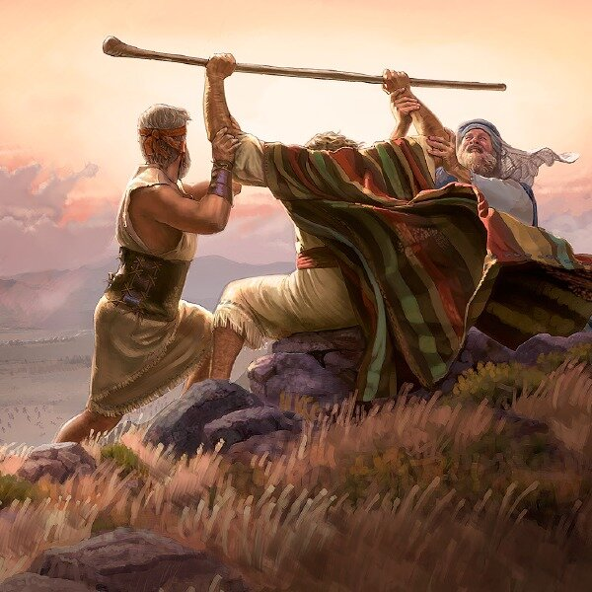
¡El llamado a
PERSEVERAR no es un llamado a perseverar solo!
(2:22)
Notes:
Vessels for Honor will Not only remember WHY… But will Also remember we are not required to do it all ALONE!
You are not Fighting This Battle Alone.
You are not Running This Race Alone.
You are not Sowing The Good Seed Alone.
I want to speak to the hearts of everyone here – please, please – don’t listen to the random thoughts in your head that make you feel alone or isolated.
We are right here. There are good women and good men who have the hearts of Aaron & Hur… Exodus 17:12-14.
I want to tell everyone – if things are going well for you, and you want to be a blessing – then LIFT UP the hands of our elders! LIFT UP the hands of our deacons! They are doing all of this in addition to the many other job and family responsibilities they juggle!
They are agonizing over how to help - - come along side them and lift them up. Because they want to be there for you one day when you need it too!

Slide 8
Reflexionen sobre los ejemplos piadosos
Vasos que perseveran
Hebreos 12:1-11
Me ayuda a estimar con mayor precisión la severidad de mi sufrimiento. (2 Cor. 11:23-28)
Me recuerda que la perseverancia es una expresión de amor, convicción y prioridades. (2 Tim. 4:5)
¡Me anima a poner mi esperanza en el Señor! (2 Tim. 3:10-12)
Notes:
2 Tim. 1:8 – “join with me”
2 Tim. 1:12 – “I also suffer…”
2 Tim. 2:3 “suffer hardship with me”
Reflecting on Godly Examples Helps us Re-Callibrate our Thinking. It helps us see challenges in a whole new light.
Levels of Intensity…. Hebrews 12:1-11.
The Endurance of Jesus shows us what to expect.
The Endurance of Jesus reminds us not to exaggerate our own suffering out of propotion.
The Endurance of Jesus shows us that God we are not suffering because God is absent or unloving. But in fact, that God is allowing us to be perfected as His children!
The Endurance of Jesus reminds us that in hard times, our FAITH is actually made stronger.

Slide 9
Recordarán por qué perseveramos
Vasos que perseveran
8 Acuérdate de Jesucristo, resucitado de entre los muertos, descendiente de David, conforme a mi evangelio, 9 por el cual sufro penalidades, hasta el encarcelamiento como un malhechor. Pero la palabra de Dios no está presa. 10 Por tanto, todo lo soporto por amor a los escogidos, para que también ellos obtengan la salvación que está en Cristo Jesús, y con ella gloria eterna. (2 Timoteo 2:8-10)
Notes:
Hace 20 años, en elAnandaleConferencias fuera de DC. Recuerdo a un predicador mayor diciendo...
La frase “Todo lo soporto” es lo suficientemente desafiante cuando pensamos en la persecución que enfrentaremos… pero hay otro nivel de resistencia: cuando las personas chismean sobre nuestro cónyuge o critican injustamente a nuestros hijos. Cuando tenemos que soportar no solo el maltrato personal, sino los ataques a los que amamos... Pablo quiere que entendamos el ALCANCE REAL y DIFÍCIL de lo que podemos enfrentar en esta vida. Y sabiendo cómo nos impacta a nosotros y a los que amamos… ¿por qué continuar?
Porque recuerda:
Recuerda a JESÚS.
Recuerda la RESURRECCIÓN.
Recuerda a los ELEGIDOS/ELEGIDOS. >>¡La Salvación les predicamos y proclamamos!
Recuerda la GLORIA.

Slide 10
Cómo brillar bajo presión
Vasos que perseveran
Como Timoteo, enfocarse en la aprobación de Dios. (2:15)
Como Timoteo, confiar en el poder de Dios. (2:9)
Como Timoteo, esperar en la fidelidad de Dios. (2:12-13)
Como Timoteo, consolarse en la perspectiva de Dios. (2:19)
Como Timoteo, reconocer las amenazas conocidas. (4:15)
Notes:
Dave nos señaló las palabras de Jesús...

Slide 11
Poesía para recordar
Vasos que perseveran
“Que si morimos con Él, también viviremos con Él; Si perseveramos, también reinaremos con Él; Si lo negamos, Él también nos negará; Si somos infieles, Él permanece fiel, pues no puede negarse Él mismo”.
Notes:
*Estos versos, escritos o cantados, nos ayudan a recordar la GLORIA que viene después de nuestro sufrimiento y la CERTEZA de las promesas inmutables de Dios si lo abandonamos.
¡No solo nos recuerdan la fidelidad de Dios, sino especialmente la GLORIA que nos espera!
*Podemos contar con Él.
*Podemos esperar la victoria.
*Él juzgará con gracia, y castigará exactamente a quien prometió castigar.

Slide 12
He peleado la buena batalla, he terminado la carrera, he guardado la fe. En el futuro me está reservada la corona de justicia que el Señor, el Juez justo, me entregará en aquel día; y no solo a mí, sino también a todos los que aman Su venida. (2 Timoteo 4:7-8)
Notes:
Aguanta hasta el final…
Pero fíjate en este asombroso detalle….
Pablo llamó a Timoteo para que fuera soldado, atleta, agricultor. Y él está diciendo:
He sido un soldado que luchó.
He sido un atleta que corrió.
He sido un agricultor que confió en el Señor.

Slide 13
2023 Theme

